Slide 1
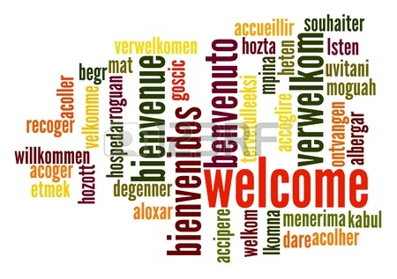
Les défis de l’accueil
dans la culture actuelle
Mercredi 15 février 2017

Slide 2
accueillir
welcome
to

Slide 3
willkomen
hoan nghênh

Slide 4
accogliere
bienvenidos

Slide 5
benvenuto
acoger

Slide 6
bem-vindo
akeyl

Slide 7
Les témoins bibliques de l’accueil de Dieu pour son peuple

Slide 9
Jean-Baptiste accueille la venue de Jésus
« …lorsque tes paroles de salutation sont parvenues à mes oreilles, l’enfant a tressailli d’allégresse en moi »
Lc 1,44
«Voix de celui qui crie dans le désert : Préparez le chemin du Seigneur, rendez droits ses sentiers. »
Mt 2,3

Slide 10
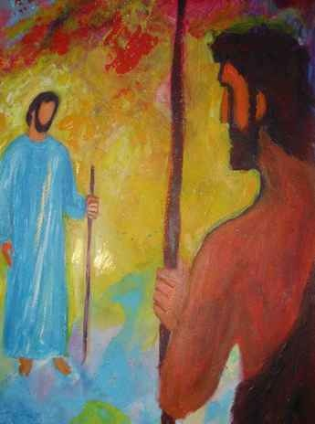

Slide 11
Jésus accueille les pécheurs et les publicains
Les pharisiens et les scribes récriminaient contre lui : « Cet homme fait bon accueil aux pécheurs, et il mange avec eux ! »
Lc 15,2
« Je ne suis pas venu appeler des justes mais des pécheurs, pour qu’ils se convertissent. »
Lc 5,32

Slide 12
Jésus accueille les « petits »
Voyant cela, Jésus se fâcha et leur dit : « Laissez les enfants venir à moi, ne les empêchez pas, car le royaume de Dieu est à ceux qui leur ressemblent. » (…) Il les embrassait et les bénissait en leur imposant les mains.
Mc 10,14
« Amen, je vous le dis : celui qui n’accueille pas le royaume de Dieu à la manière d’un enfant n’y entrera pas. »
Luc 18,17

Slide 14
Jésus compatissant accueille les « foules »
« Voyant les foules, Jésus fut saisi de compassion envers elles parce qu’elles étaient désemparées et abattues comme des brebis sans berger. »
Mt 9, 36
« Venez à moi, vous tous qui peinez sous le poids du fardeau, et moi, je vous procurerai le repos.»
Mt 11,28
««Il leur dit : “ Venez à l’écart dans un endroit désert, et reposez-vous un peu. De fait, ceux qui arrivaient et ceux qui partaient étaient nombreux, et l’on n’avait même pas le temps de manger. »
Mc 6,33

Slide 15
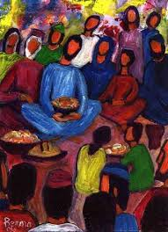

Slide 16
Accueillir Jésus,
c’est s’accueillir les uns les autres
« Accueillez-vous donc les uns les autres, comme le Christ vous a accueillis pour la gloire de Dieu »
Rm 15, 7

Slide 17
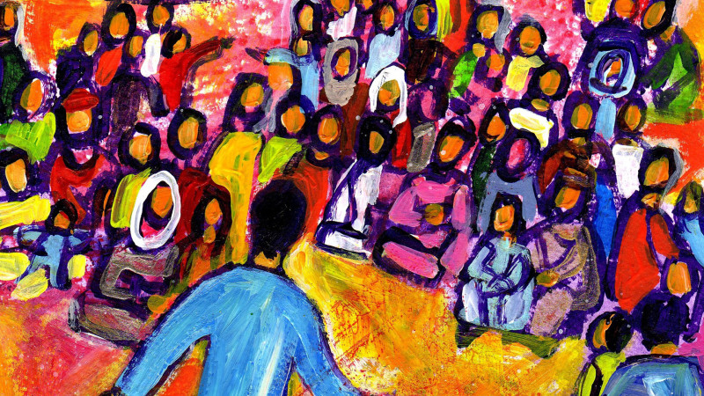

Slide 18
Jésus manifeste le même accueil que le Père
Cet accueil est comparable, au père qui retrouve son fils…
«Il se leva et s’en alla vers son père. Comme il était encore loin, son père l’aperçut et fut saisi de compassion ; il courut se jeter à son cou et le couvrit de baisers. »
Lc 15, 20

Slide 19
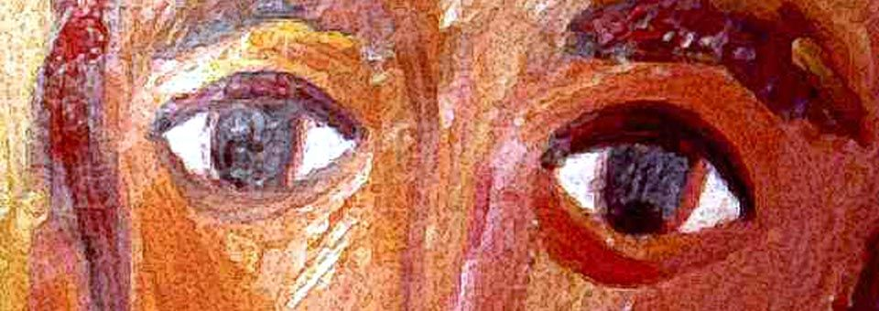

Slide 20
Jésus est lui-même accueilli
«Chemin faisant, Jésus entra dans un village. Une femme nommée Marthe le reçut. »
Lc 10,38
« Un pharisien avait invité Jésus à manger avec lui. Jésus entra chez lui et prit place à table. »
Lc 7, 36
«Vite, Zachée descendit et reçut Jésus avec joie.»
Lc 19,6

Slide 22
L’acte clé de la pastorale : Accueillir
Accueillir, c’est le premier acte et l’acte clé de la relation pastorale et de l’évangélisation
Jean Vernette et Alain Marchandour Guide de l’animateur chrétien

Slide 23
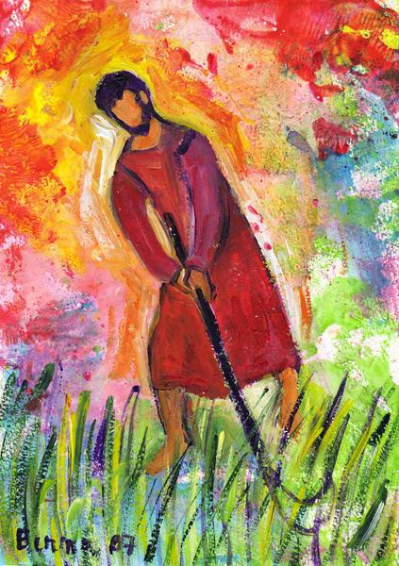

Slide 24
Accueillir : voilà qui nous bouscule parfois!
Beaucoup de personnes frappent à la porte d’institutions chrétiennes bien implantées, installées depuis longtemps dans leur langage, leur manière de prier, de penser et de réagir!
Jean Vernette et Alain Marchandour Guide de l’animateur chrétien

Slide 25
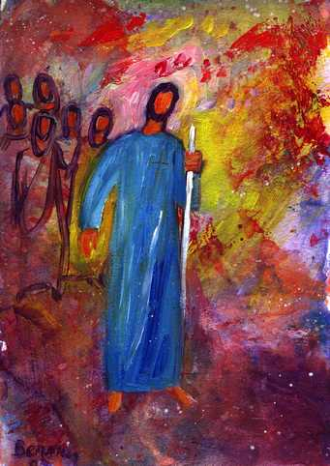

Slide 26
L’accueil : une fonction qui fonde l’Église
La fonction d’accueil, dans la situation missionnaire d’aujourd’hui, apparaît à nouveau comme essentielle pour « fonder l’Église ».
Jean Vernette et Alain Marchandour Guide de l’animateur chrétien

